Slide 1
КУРСОВИЙ ПРОЄКТ на тему: програма «Магазин» з дисципліни Принципи конструювання програмного забезпечення
Виконав: Шилов Б.В.

Slide 2
Мета роботи та постановка задачі
Мета роботи полягає у розробці програми «Магазин» для комп’ютерів, які працюють під керуванням ОС Windows.
Постановка задачі:
Передбачити роботу з файлом.
Перевіряти дані на коректність.
Надати функції роботи з даними в межах предметної області.
Розробити графічний додаток для виконання вищепоставлених завдань.

Slide 3
Вихідні дані до проєкту
розробити можливість додавати нові та вже існуючі продукти;
розробити механіку збереження, оновлення та завантаження даних;
розробити можливість фільтрації даних;
розробити пошук продукту;
розробити списання продукту;
розробити можливість продажу товарів та формування чеку;
розробити прорахунок ціни товарів;

Slide 4
Модулі (класи) програми
Form1 – стандартний клас Windows Forms. Тут реалізована більшість бізнес-логіки.
Date – клас для збереження дати.
Products – клас, в якому зберігаються дані.
Exeptions – класи для обробки некоректної роботи.
Basket – клас для відображення даних в корзині.
Bill – клас для відображення чеку.
Help – клас для відображення короткої справки по програмі.
AboutUs – клас для відображення даних про виробника.

Slide 5
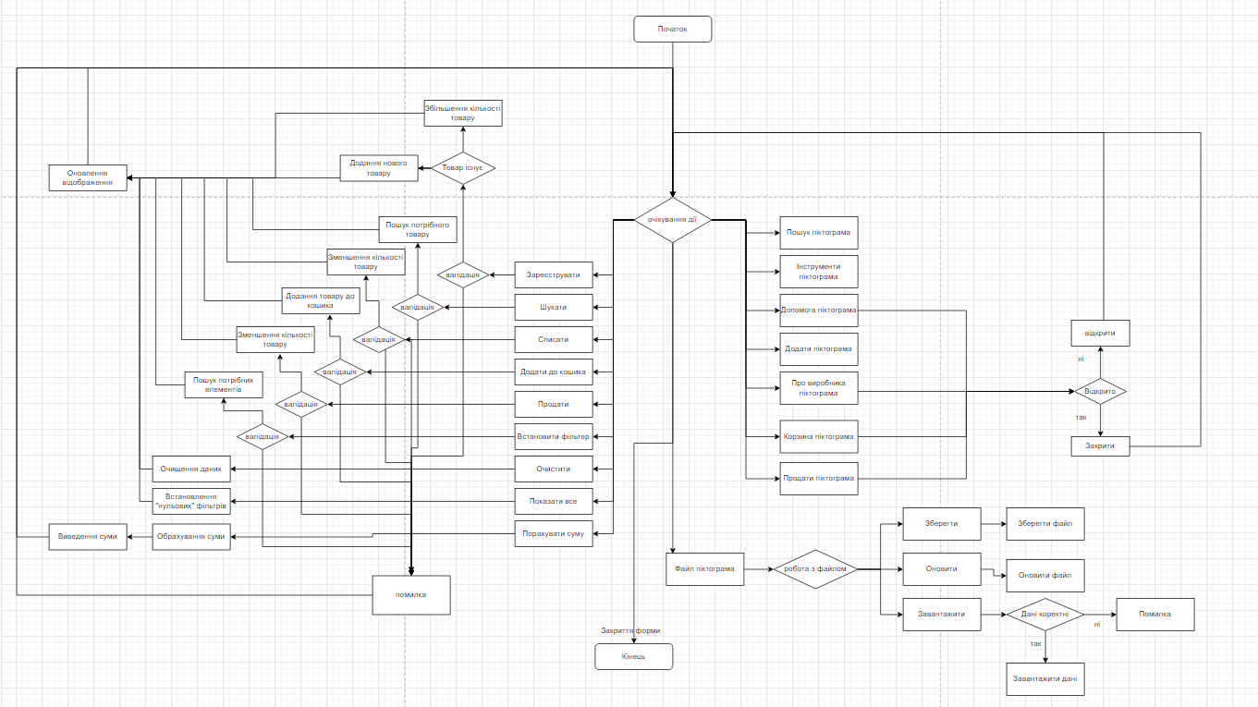
Алгоритми роботи програми
Рисунок 1 – Узагальнена схема роботи програми

Slide 6
Вимоги до графічного інтерфейсу користувача
Колір піктограми визначає, чи відкрите вікно(область).
Колірна гама спокійна та пристосована для довгої роботи.
Виведення даних у вигляді таблиці у відповідності до параметрів фільтрування та пошуку.
Корзина виводиться окремим вікном.
Області можна міняти в розмірі;
Курсив та підкреслення не використовується.

Slide 7
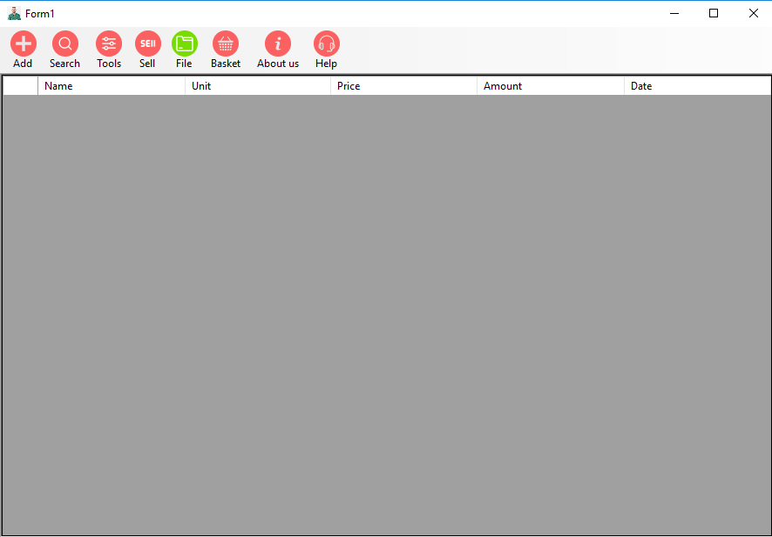
Опис користувацького інтерфейсу
Рисунок 2 – Головне вікно програми

Slide 8
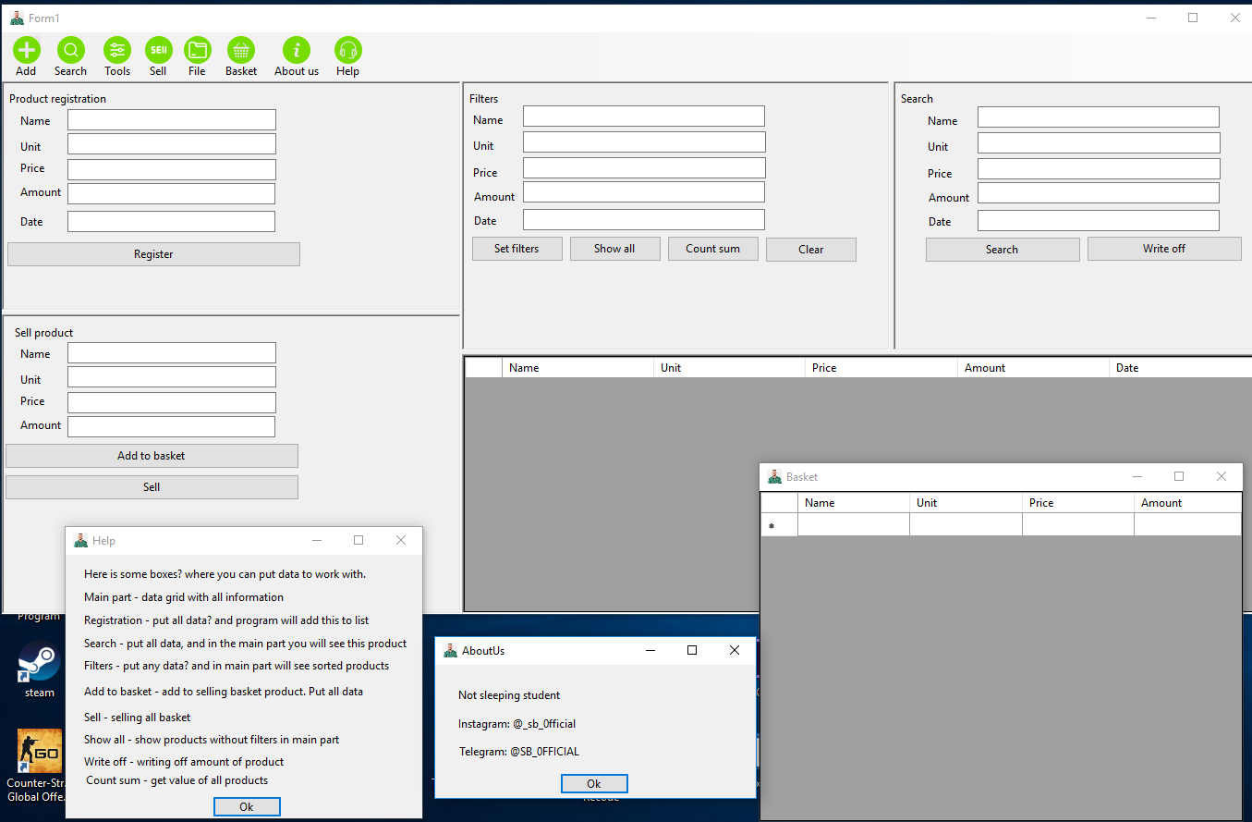
Опис користувацького інтерфейсу
Рисунок 3 – Повне вікно програми

Slide 9
ВИСНОВКИ
У результаті виконання курсового проєкту розроблена програма «Магазин» під OC Windows.
Розроблене програмне забезпечення має такі можливості:
Додавати, фільтрувати, продавати, шукати продукти.
Записувати, оновлювати та завантажувати файл.
Відображати дані у вигляді таблиці відповідно до умов фільтрації та пошуку.
Обраховувати ціну всіх товарів.
Утворювати чек.
У даній роботі використовуються Windows Forms – це API для створення графічних додатків на платформі ОС Windows.

